Slide 1
TÜRKİYE VOLEYBOL FEDERASYONU
5. KADEME ANTRENÖR EĞİTİMİ
MÜSABAKA VE ANTRENMAN ANALİZİ
Mehmet Görkem İŞGÜZAR

Slide 2
MÜSABAKA VE ANTRENMAN ANALİZİ
MÜSABAKA ANALİZİ
Bir müsabakada kendi takımınızın ya da rakip takımın performansını etkileyen tüm faktörlerin , somut ölçüt başlıkları altında gelişmiş teknolojik araçlar yardımı ile ortaya konularak verilerin toplanması ve elde edilen verilerin objektif değerlendirme teknikleri ile işlenmesi, uzman görüşlerin ortalamasından çıkan bilgilerle yorumlandıktan sonra her iki kaynaktan gelen bilgilerle verilerin birlikte değerlendirilmesi ve sonuçlandırılmasıdır.

Slide 3
MÜSABAKA VE ANTRENMAN ANALİZİ
Oyun analiziyle; oyuncuların ve takımın, maç sırasındaki performansı üzerinde objektif veri ve özel bilgiler sağlayabilirsiniz.Bu veriler yarışmanın incelenmesi için gereken ön bilgilerdir.

Slide 4
MÜSABAKA VE ANTRENMAN ANALİZİ
Oyunun strateji ve sistemlerinin değerlendirilmesi.
Maç sırasında takımın koçluğu.
Çalışmaların planlanması ve ayarlanması.
Rakip takımın gözlenmesi.
Medya için bilgi.

Slide 5
MÜSABAKA VE ANTRENMAN ANALİZİ
Ölçemediğiniz bir şeyi yönetemezsiniz !
Peter Ferdinand Drucker

Slide 6
PERFORMANS TANISI
Objektif ölçümler, değerlendirmeler ve yorumlarla yapılan performans analizi üst düzey takımların bilimsel antrenmanı için vazgeçilmezdir.’’Performans tanısının görevi uygun performans faktörlerini ve de maçta belirleyici olan performans faktörlerini bulmak ve bu faktörlerin kontrol edilmesi için uygun yöntemleri ayrıntılı olarak hazırlamaktır. Oyuncunun ve takımın mevcut performansı hakkında doğruluğu kanıtlanmış ve mümkün olduğunca objektif bilgi ve veriler ‘’yetenek’’ keşfi için olduğu kadar sistematik antrenman ve müsabaka hazırlığı için de ön koşuldur.

Slide 7
PERFROMANS TANISI
Performans tanısına şu şekilde ulaşılabilir: Antrenmanda performans testleriyle, özel labaratuvar testleriyle, müsabaka sırasında müsabaka analizleriyle.

Slide 8
Analiz Yöntemleri

Slide 9
ANALİZ YÖNTEMLERİ
1-Serbest Gözlem ve Değerlendirme
Bir veya birkaç gözlemci maçı seyreder ve takım(lar)ın ve oyuncuların performansını değerlendirir.Belirli konular hakkında notlar alırlar ve gözlemlerini hazır forma kaydederler.

Slide 10
ANALİZ YÖNTEMLERİ
Serbest Gözlem Değerlendirme Formu Örneği

Slide 11
ANALİZ YÖNTEMLERİ
Serbest Gözlem Değerlendirme Formu Örneği

Slide 12
ANALİZ YÖNTEMLERİ
2-Grafik Yöntemi
Grafiksel gözlem temel olarak taktik analiz ve istatistik için kullanılır : Oyuncuların pozisyonlarının ve hareketlerinin, hücum ve savunma kalıplarının, oyun akışının, smaç ve servis doğrultularının gözlemlenmesi ve değerlendirilmesi ya da belirli bir müsabaka periyodunda oyuncuların ve takımın performansının grafiğe dökülüp gözlenmesi gibi.

Slide 13
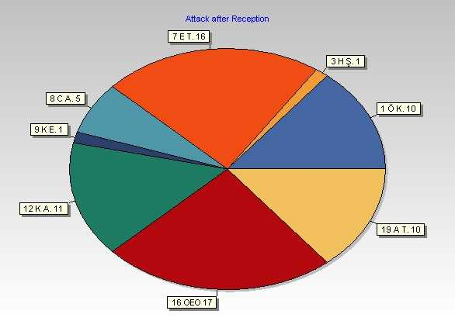
ANALİZ YÖNTEMLERİ

Slide 14
ANALİZ YÖNTEMLERİ

Slide 15
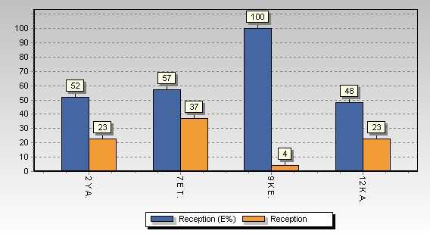
ANALİZ YÖNTEMLERİ

Slide 16
ANALİZ YÖNTEMLERİ
3-Video Fotoğraf veya Film Kayıtları
Bu metodlar, pahalı cihazlar ve değerlendirme için çok zaman gerektirir. Bununla birlikte çok etkili ve bilgi vericidir.Özellikle teknik taktik analiz ve gözlemde yaralıdır.
Video analizi ancak kayıtlar iyi düzenlenmişse ve kısaysa değerlidir.

Slide 17
ANALİZ YÖNTEMLERİ
4-Birleştirilmiş Yöntemler
En çok kullanılan yöntemler iki hatta daha fazla yöntemin birleştirilmesiyle oluşturulan yöntemlerdir. Yöntemlerin birleştirilmesi maç analizinde en iyi sonuçları verir.

Slide 18
ANALİZ YÖNTEMLERİ
Antrenman ve müsabaka analizlerini destekleyen en ileri ve etkili yöntem , video ve bilgisayarın ‘’online’’ olarak birleştirilmesidir.Bu yöntem alıştırmanın ve müsabakanın hemen sonrasında istatistiksel sonuçların , ilgili video kayıtları ile beraber gösterilmesini sağlar
Hareketlerin uygulama aşamasında doğru teknik ile yapılıp yapılmadığının sporcuya gösterilmesi ve sporcunun da doğrularını ve yanlışlarını görmesi ayrıca geri bildirimlerin verilmesi tekniğin hatadan arınmasını sağlayacaktır.

Slide 19
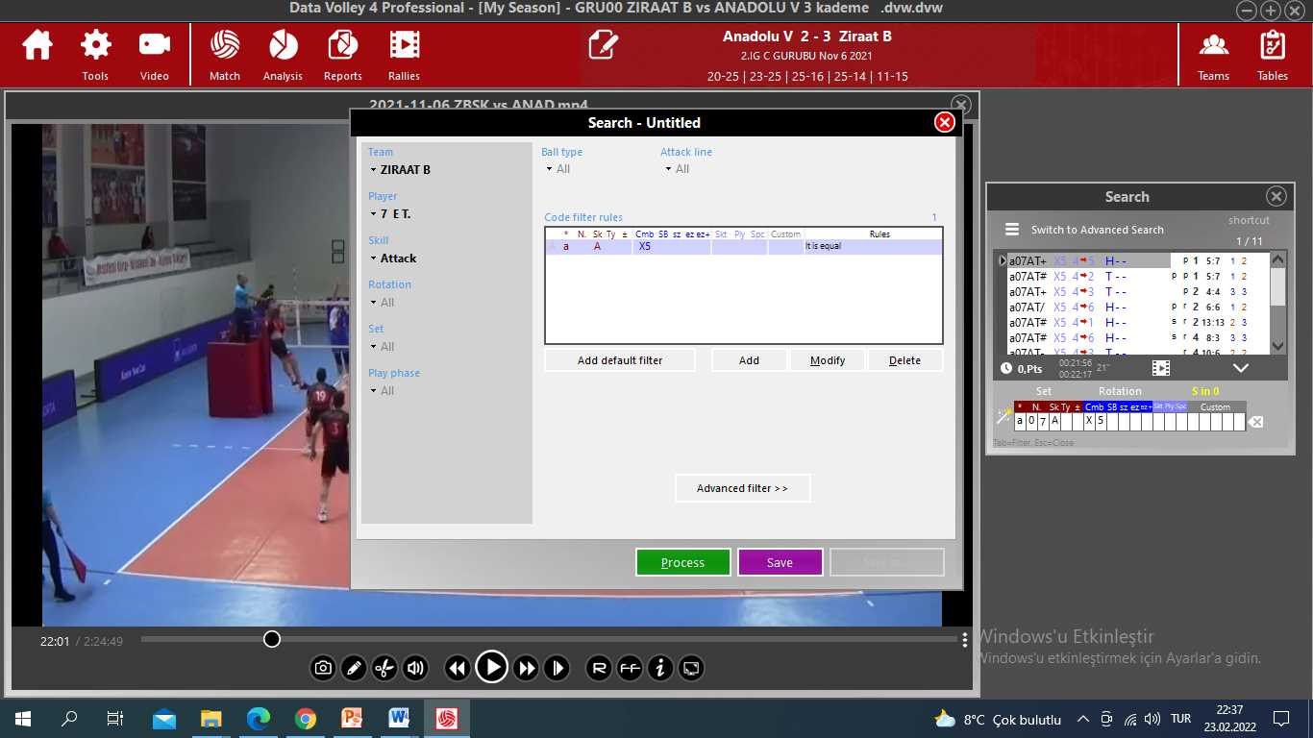
ANALİZ YÖNTEMLERİ

Slide 20
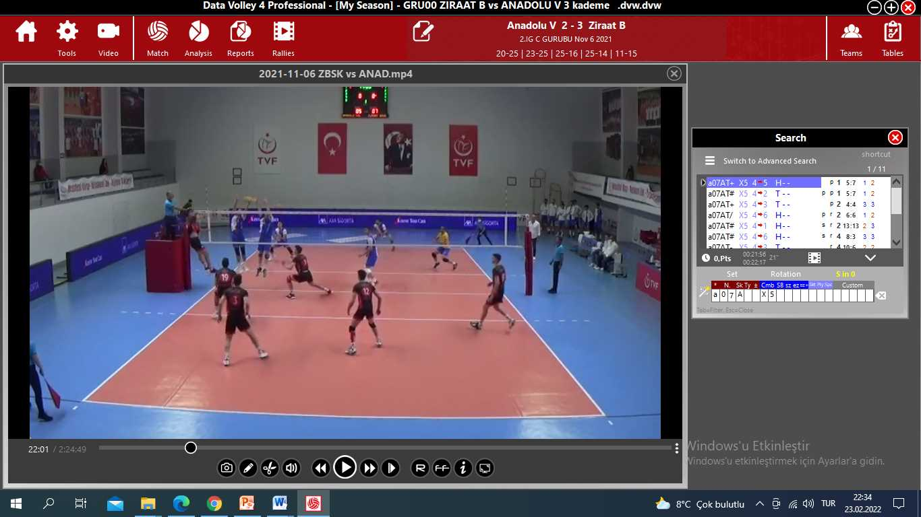
ANALİZ YÖNTEMLERİ

Slide 21
ANALİZ YÖNTEMLERİ
5-İstatistiksel Müsabaka Analizi
İstatistiksel maç analizi önemli bir yöntemdir ve maçlarda oyuncuların ve takımların performans faktörleri hakkında veri elde etmek amacıyla hemen hemen bütün üst düzey takımlar tarafından kullanılır. Verileri toplamak, kaydetmek, işlemek ve yorumlamak için istatistiksel maç analizinin birçok yöntemi vardır. Bu yöntemin çoğu aşağıdaki prosedürü temel almaktadır:

Slide 22
ANALİZ YÖNTEMLERİ
Sübjektif olasılık, kişilerin deneyimlerine, inançlarına ve içinde bulundukları koşullara göre, tamamen bireysel kararlarıyla yarattıkları olasılıkları ifade eder. İnsanlar arasında farklılıklar gösterir yani değişkendir.
Objektif olasılık, sübjektif olasılık gibi kişiden kişiye değişmez. Olasılık kuramı gereği, belirli bir olay için, belirli koşullar altında tek bir olasılık değeri vardır ve bu değer herkes için aynıdır.
Koşullu olasılık, Bir olayın gerçekleştiği bilindikten sonra buna bağlı olarak diğer olayın gerçekleşme olasılığıdır.
İstatistik, objektif yani nesnel olasılık ile ilgilenir. Müsabaka analizi ise tüm olasılıklarla ilgilenir.

Slide 23
TVF
MÜSABAKA ANLİZİ PROSEDÜRÜ

Slide 24
MÜSABAKA ANALİZİ PROSEDÜRÜ
1-Becerilerin sınıflandırılması.
(Atak, Blok , Servis … )
2-Becerilerin kalitesinin değerlendirilmesi ve derecelendirilmesi.
( Mükemmel , İyi , Kötü ….)
3-Sembollerin ve kısaltmaların kullanılması.
( # ,+ , - … )
4-Verilerin işlenmesi
5-İşlenen verilerin analizi
6-Grafik ve tablolarla sonuçların görselleştirilmesi
7-Son raporun düzenlenmesi ve yazılması
8-Sonuçların yorumlanması.

Slide 25
TVF

Slide 26
TVF

Slide 27
Takım toplamı
Semboller
Oyuncu Detayı
Verimlilik oranları

Slide 28
BECERİLERİN SINIFLANDIRILMASI VE DERECELENDİRİLMESİ
Becerilerin Sınıflandırılması ve Derecelendirilmesi

Slide 29
BECERİLERİN SINIFLANDIRILMASI VE DERECELENDİRİLMESİ
Servis (S)
Manşet (R)
Atak (A)
Blok (B)
Defans (D)
Pas (E)
Pasın sayısal ve tür olarak analizi yapılır fakat eğer faul değilse değer olarak (mükemmel, iyi, kötü vs.) derecelendirilmez !
Avantaj top (free ball) (F)

Slide 30
BECERİLERİN SINIFLANDIRILMASI VE DERECELENDİRİLMESİ
Bileşik beceriler

Slide 31
BECERİLERİN SINIFLANDIRILMASI VE DERECELENDİRİLMESİ
YARI SAHA BÖLGELER
Voleybol yarı sahası analiz yapılırken en az 9 en fazla 36 parçaya ayırılır.
Yarı saha bölgeleri;
Servisin nereden nereye kullanıldığı ?
Servis karşılamanın nereden yapıldığı?
Pasın nereden atıldığı ?
Hücumun nereden nereye yapıldığı ?
Defansın nereden yapıldığı ? ile ilgilidir.

Slide 32
BECERİLERİN SINIFLANDIRILMASI VE DERECELENDİRİLMESİ
ATAK ;
# : Yapılan atağın karşı sahada defanstan bloktan ya da yere değerek sayıya evrilmesi.
+ : Rakip tarafından oyunda tutulabilen ancak hücum organizasyonu yapılamayarak tekrar avantaja çevrilen etkili hücum.
: Rakip tarafından defanstan çıkartılarak ya da bloktan sektirilerek kendi tarafına avantaja çevrilen etkisiz hücum.
! : Rakip bloğa çarpıp dublajdan çıkarılan hücum.
/ : Rakip bloğuna çarparak rakibe sayı olan yani blok yenen hücum.
= : Direkt auta, fileye ya da antene vurulan veya hücum çizgi ihlali yapılan hatalı hücum.

Slide 33
BECERİLERİN SINIFLANDIRILMASI VE DERECELENDİRİLMESİ
File üst kenarı , analiz yapılırken 9 parçaya ayırılır.

Slide 34
BECERİLERİN SINIFLANDIRILMASI VE DERECELENDİRİLMESİ
Hücum (pas) Tempoları
1.Tempo : Topun Zirve noktası file üzerinde 80 cm’den yüksek olmamalıdır.
Hücum oyuncusu topla yükselme evresinde veya zirve yörünge yüksekliğinde buluşur.
2.Tempo : Hücum oyuncusu pas atılmasıyla eş zamanlı sıçramaya başlar ve top yörüngesinin ¼ ‘ünde topla buluşur. Topun zirve noktası 150 cm’den yüksekte olmamalıdır.
3.Tempo : Hücum oyuncusu top zirve noktasına ulaşmak üzereyken veya bu noktanın ²/³ sıçramaya başlar. Topun zirve noktası file üzerinden 150 cm’den yüksekte olmalıdır.

Slide 35
BECERİLERİN SINIFLANDIRILMASI VE DERECELENDİRİLMESİ
SERVİS KARŞILAMA;
# : Pasör bölgesine yeterli yükseklikte ve hızda gelen pasörün istediği hücum bölgesine rahatlıkla pas atabileceği mükemmel karşılama. (Servis : - )
+ : Pasörün tüm hücum bölgesini kullanılabildiği , yeterli yükseklikte ve fileden 1-2 m açığa gelen karşılama. (Servis : -)
! :Fileden 3-4 m açığa yeterli yükseklikte gelen karşılama.(OPSİYONEL) (Servis!)
: Pasörün zorunlu olarak yalnızca bir bölgeye pas atabildiği ya da hücuma çeviremediği fileden 4 m ve daha açığa ya da antenlere yakın bölgeye gelen karşılama. (Servis +)
/ : Pasörün topu file üzerinde yakalayamayacağı şekilde yüksek ve hızlı gelerek karşı sahaya geçen ve rakibe avantaj olan karşılama. (Servis / )
= : Rakibin attığı servisi karşılayamayarak sahaya düşmesi ya da karşılama yapan oyuncudan sekerek çıkarılamaması ve sayı verilmesi. (Servis # )

Slide 36
BECERİLERİN SINIFLANDIRILMASI VE DERECELENDİRİLMESİ

Slide 37
BECERİLERİN SINIFLANDIRILMASI VE DERECELENDİRİLMESİ
SERVİS ;
# : Rakip oyuncusundan sekerek ya da rakip sahada yere düşerek sayı olan servis. (Rec:=)
+ : Rakibin karşılamanın fileden 4 m ve daha geriye ya da antenlere çok yakın bölgeye alınması. (Rec: - )
! : Rakibin karşılamanın 3-4 metre açığa alınması. (Rec: !)
:Rakibin topu pasör bölgesine yeterli yükseklikte ve hızda yaklaştırabildiği ve rakip pasöre istediği bölgeden hücum yaptırabilme imkanı sağlayan etkisiz servis. (Rec: # ve + )
/ : Rakibin topu hücum yapamadan direkt avantaj olarak gönderdiği etkili servis (Rec: /)
= : Atılan servisin filede kalması ya da harice gitmesi .Hatalı servis.

Slide 38
BECERİLERİN SINIFLANDIRILMASI VE DERECELENDİRİLMESİ
Servis - Karşılama Etkileşimi

Slide 39
BECERİLERİN SINIFLANDIRILMASI VE DERECELENDİRİLMESİ
BLOK ;
# : Rakibin hücumun blok yapılarak karşı sahada sayıya çevrilmesi.
+ : Rakip hücumunun sektirilerek yumuşatılması ve hücuma çevrilmesi.
: Rakip tarafından yapılan hücumun blokta sektirilmesi ancak hücuma çevrilememesi.
/ : Opsiyonel (Fileye temas)
! : Rakibin hücumuna blok yapılması ancak rakibin dublajından çıkarak sayı olmaması.
= : Rakibin hücumun bloktan sekerek sayı olması ,hatalı blok .

Slide 40
BECERİLERİN SINIFLANDIRILMASI VE DERECELENDİRİLMESİ
DEFANS ;
# : Rakip hücumunun etkisiz hale getirildiği ve pasörün rahatlıkla bütün bölgelere pas atabildiği defans.
+ : Rakip hücumunun etkisiz hale getirildiği ve pasörün en az 2 bölgeye pas atabildiği defans.
! : Opsiyonel
: Rakip hücumunun çıkartılıp zorunlu olarak 1 bölgeye pas atılabilen ya da hücum yapılamadan tekrar rakip sahaya gönderilen defans .
/ : Rakip hücumunun defanstan sekerek tekrar rakip sahaya gitmesi.
= : Rakip hücumun defanstan sekerek sayı olması.

Slide 41
ANALİZ UYGULAMALARI

Slide 42
ANALİZ UYGULAMALARI
Voleybol Oyununun Bölümleri
Side Out (Complex I) : Oyunun servis karşılanan bölümüdür. Servis karşılama ve atak organizasyonunu içerir
Break Point (Complex II): Oyunun servis atılan bölümüne ve o bölümde alınan sayılara verilen isim. Servis,blok,defans,atak serisini içerir.
Transation: Side out dan sonra oyunun devamında ralli içinde yapılan hücumlardır.

Slide 43
ANALİZ UYGULAMALARI
Break Point (Blok-Defans)
Servisi kime ya da nereye atacağız ?
Rakibin en düşük karşılama oranı olan oyuncusu kim ?
Rakip pasörün karşılamanın geldiği bölgeye göre alışkanlıkları var mı ?
Diğer karşılayıcılar tarafından kapatılan ya da az sorumluluk bırakılan oyuncu var mı ?
Baş üstü, manşet, sağ ya da sol taraf karşılama oranları nedir ?
Yoğun ve etkili pipe hücumu var mı ? (kısa servis ile çözülebilir)
Karşılayan oyuncunun karşılamadan sonra giriş ve vuruş yönü kalıbı var mı ?
Not: Etkili smaç servisçiye en sert attığı bölgeye atması söylenebilir .

Slide 44
ANALİZ UYGULAMALARI
Break Point (Blok-Defans)
Rakip servis karşılamasının değerine göre blok-defans düzeni nasıl olacak ?
# ve + karşılama pas dağılımı nasıl
! Karşılama pas dağılımı nasıl ?
- karşılama (yüksek top)
Rakip servis karşılamasının yaklaştığı bölgeye göre blok-defans düzeni nasıl olacak ?
4-3 bölgesine fileye yakın gelen karşılamada pas dağılımı nasıl ?
4-3 bölgesinde fileye uzak gelen karşılama pas dağılımı nasıl ?
3-2 bölgesine gelen fileye yakın gelen karşılama pas dağılımı nasıl ?
3-2 bölgesinde fileye uzak gelen karşılama pas dağılımı nasıl ?
Sahanın merkezinde 3-4 m ye gelen karşılama pas dağılımı nasıl ?
Rakip orta oyuncunun giriş yaptığı bölgeye göre blok defans düzeni nasıl olacak ?
Setter calls (kurşun, ense, kısa, tek ayak vs dağılımı nasıl ? ( Karşılamanın geldiği tüm bölgelerde)
Not: Setter calls bölgeleri antrenör tarafından net bir şekilde belirlenip istatistik antrenörü ile sezon başında paylaşılmalıdır.

Slide 45
ANALİZ UYGULAMALARI
Break Point (Blok-Defans)
RAKİP PASÖR
Açık toplarda (! Karşılama) omuzu üzerinden mi atıyor ? Yoksa yüzünü dönerek mi ?
Set sonlarında ya da kritik anlarda hangi oyuncuyu tercih ediyor ? (İyi karşılamada daha önemli)
Ralli içinde (Transation) pas dağılımı nasıl ?
Ralli içinde ya da bir sonraki rallide hata yapan, blok yiyen, dublaj yaptıran
oyuncuyu tekrar deniyor mu ?
9 ve 1 numaradan gelen manşetleri belirli bölgelere kullanma eğilimi var mı ?
Açık gelen karşılamaları orta oyuncu ile oynuyor mu ?
Servis karşılayan oyuncuya pas atıyor mu ?
Plase atıyor mu ? Ne tür toplar ya da hangi durumlarda ?

Slide 46
ANALİZ UYGULAMALARI
Break Point (Blok-Defans)
RAKİP SMAÇÖRLER VE PASÖR ÇAPRAZI
Hücum yönleri neresi ?
Hangi durumda hangi yöne vuruyor ? (Geliş yönü, side-out ya da transation vb. )
Kendisi servis karşılarsa hangi yöne vuruyor ?
Blok üstü vuruyor mu ? (Defans blok arkasına yerleştirilebilir)
Hangi pipe koridorunu kullanıyor ?
Zamanlaması nasıl ?
Ne tür paslar alıyor ?
Bekleterek mi vuruyor ? (Geç blok yapılabilir)
Blok aut kullanmak için geriye mi vuruyor ? (Defans geriye alınabilir)
Tip atıyor mu ?
Hangi tür tip atıyor ?
Zorunlu hallerde mi yoksa rahat pozisyondayken mi atıyor ?

Slide 47
ANALİZ UYGULAMALARI
Break Point (Blok-Defans)
RAKİP ORTA OYUNCULAR
Hücum yönleri neresi ?
Geliş yönüne mi yoksa tersine mi vuruyor ?
Kombinasyonlarda nerelere vuruyor ? (Kurşun, kısa, ense, tek ayak vs.)
Karşılamanın yaklaştığı bölgelere göre nereye vuruyor ? (3-4 ya da 3-2 bölgeler)
Ne zaman pas alıyor ?
Sadece iyi manşette mi ?
Açık manşette pas alıyor mu ?
Transation toplarda pas alıyor mu ? Defanstan sonra mı ? Avantajdan sonramı ?
Tip atıyor mu ?
Hangi tür tip atıyor ?
Zorunlu hallerde mi yoksa rahat pozisyondayken mi atıyor ?

Slide 48
ANALİZ UYGULAMALARI
SIDE OUT
SERVİS KARŞILAMA
Match up eşleşmesi nasıl ? (Rakip servis turlarında hangi diziliş pozisyonuna denk geliyoruz ? )
Rakip oyuncuların servis özellikleri neler ?
Float servis atanların en etkili attıkları yönler neresi ?
Smaç servis atanlar en etili attıkları bölgeler neresi ?
5 ve 1 numaralı köşelere smaç servis atıyor mu ?
Kesik servis atıyor mu ?
Hibrit servis atıyor mu ?
Smaç/Float servis atan oyuncular ne zaman float ne zaman smaç atıyor ?
Smaç servis atan oyuncular ne zaman risk alıp ne zaman almıyor?

Slide 49
ANALİZ UYGULAMALARI
SIDE OUT
RAKİP BLOK
Match up eşleşmesi nasıl ? (Rakip blokçular ile hücumcularımızın file üzeri eşleşmesi)
Rakip orta oyuncuları ortayı birebir takip ediyor mu ? Sıçrıyorlar mı ?
Rakip orta oyuncuları merkezden uzak pasları takip ediyorlar mı ? Merkezde mi bekliyorlar ?
Köşe oyuncularından orta ve pipe’a yardım geliyor mu ?
Yüksek toplarda 3’lü blok yapıyorlar mı ?
Rakip orta oyuncu hızlı paslarda arayı kapatmaya mı çalışıyor yoksa 6 numara defansına mı bırakıyor ?

Slide 50
ANALİZ UYGULAMALARI
SIDE OUT
RAKİP DEFANS
Defans başlangıç pozisyonları nasıl ?
Defans dizilimleri nasıl ?
1’li blok, 2, li blok, 3’lü blokta dizilimleri nasıl ?
Tip sorumlulukları kimde ?
Orta oyuncu 5’de mi 6’da mı defans yapıyor ?
2 ve 4 numara içerde mi derinde mi defans yapıyor ?
6 numara defansı özel durumlara göre pozisyon alıyor mu ? (Blok üstü , Çizgi üstü, blok arası vb.)

Slide 51
TVF
KAYNAKÇA
Ankara Üniversitesi Açık Ders Malzemeleri. ‘’İstatistik ,Olasılık Torisi ve Kesikli Olasılık Dağılımları’’ https://acikders.ankara.edu.tr/pluginfile.php/77039/mod_resource/content/0/%C4%B0statistik%201%20B%C3%B6l%C3%BCm%205%20Olas%C4%B1l%C4%B1k%20Teorisi%20%5BUyumluluk%20Modu%5D.pdf. Son erişim tarihi : 2022
Baacke H.(2006). Voleybol Antrenmanı, Üst düzey koç ve takımlar için el kitabı II (Çev. Pekünlü, E., Çev.Editörü. Tiryaki, Ş.), Voleybol Antrenörleri Derneği.
Baacke H.(2006). Voleybol Antrenmanı, Üst düzey koç ve takımlar için el kitabı 1 (Çev. Pekünlü, E., Çev.Editörü. Tiryaki, Ş.), Voleybol Antrenörleri Derneği.
Dataproject . ‘’Data volley Hand Book’’https://www.dataproject.com/en/Volleyball/Download. Son Erişim Tarihi : 2024
FIVB. (1997). Koç Rehberi (Çev. Dinçer H.M.1999)
Nikos, B., & Elissavet, N. M. (2011). Setter’s performance and attack tempo as determinants of attack efficacy in Olympic-level male volleyball teams. International Journal of Performance Analysis in Sport, 11(3), 535-544.
Öz, E. (2019). Voleybol Mekaniği I (1.Baskı). Ankara: Gazi Kitabevi.
Pinto, R., Vale, S., & Vicente, J. P. (2018). The action of the middle blocker according to the opposing offensive organization in volleyball. Journal of Sports Science, 6(3).

Slide 52
TVF
BAŞARILAR

